Slide 1
Презентация ПО ЛАБОРАТОРНОЙ РАБОТЕ №12 дисциплина: Моделирование информационных процессов тема: Пример моделирования простого протокола передачи данных
Студент: Сулицкий Богдан Романович, 1032201388
Группа: НФИбд-02-20
Преподаватель: Королькова Анна Владиславовна

Slide 2
Цель работы
Приобретение навыков по реализации модели простого протокола передачи данных при помощи приложения CPN Tools.

Slide 3
Постановка задачи
Рассмотрим ненадёжную сеть передачи данных, состоящую из источника, получателя. Перед отправкой очередной порции данных источник должен получить от получателя подтверждение о доставке предыдущей порции данных. Считаем, что пакет состоит из номера пакета и строковых данных. Передавать будем сообщение «Modelling and Analysis by Means of Coloured Petry Nets», разбитое по 8 символов.

Slide 4
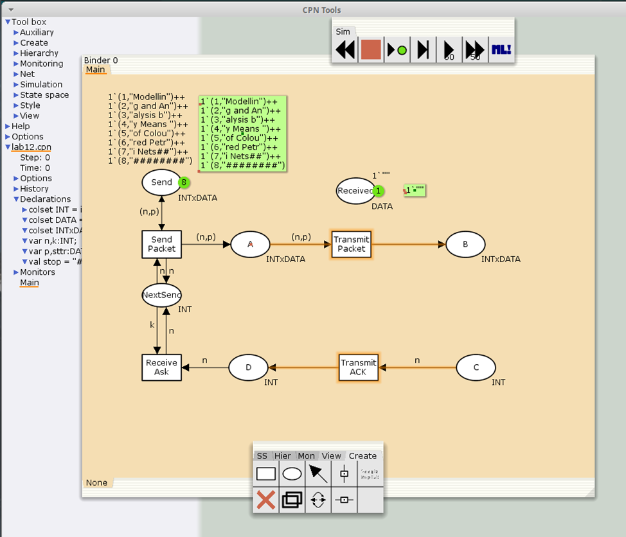
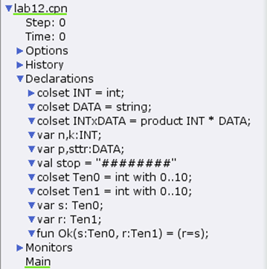
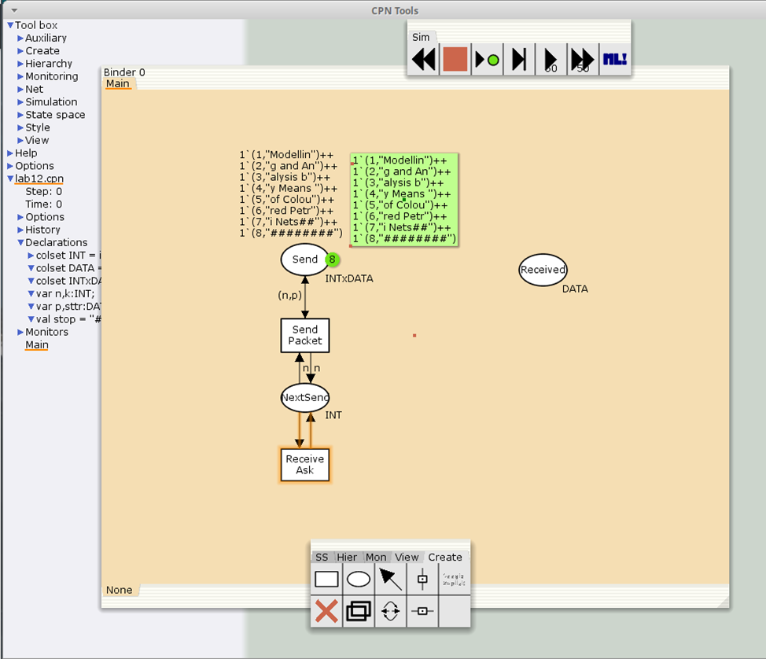
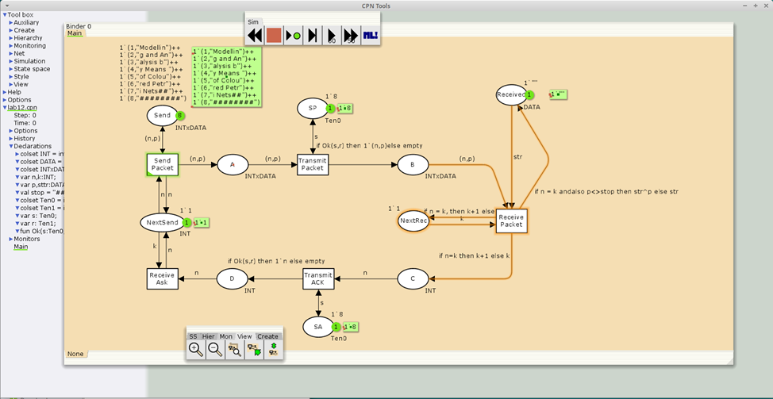
Построение модели с помощью CPNTools

Slide 5
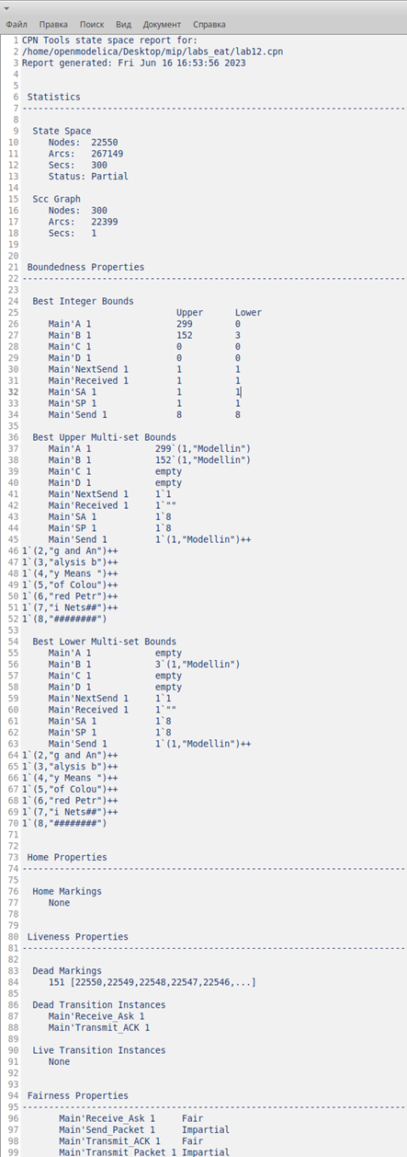
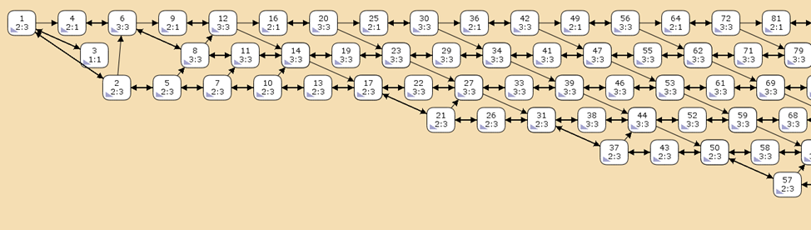
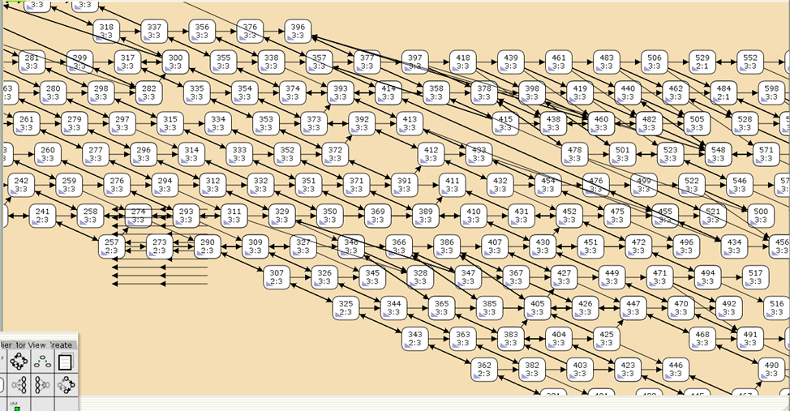
Упражнение:

Slide 6
Заключение
Приобрёл навыки по реализации модели простого протокола передачи данных при помощи приложения CPN Tools.

